Slide 1
拿到一篇论文，怎样让 AI 帮你读明白
AI 帮老师批作业，
能让学生成绩提高吗？
今天带着这个问题读一篇真实论文。
最后留下：一句有原文依据的回答，一份能再次找到出处的笔记。
课堂操作示例，提问与回答未经外部模型实测
01
Notes:
把问题交给学员：如果要在自己的课上试用AI批改作业，你最想知道什么？本段只演示读一篇论文和检查回答，不介绍算法。告诉学员最后要留下的东西：问题、答案、原文位置和论文出处。这里的操作话术与回答为课堂示例，没有接入外部模型或伪造执行截图。
材料：公开论文与课堂操作示例。
本课含AI辅助编写，待讲师审阅。

Slide 2
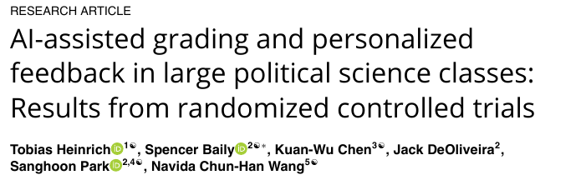
今天读的论文是哪一篇
中文题意：大班政治学课程中的 AI 辅助评分与个性化反馈
作者与年份：Heinrich 等，2025 年
期刊：PLOS ONE
固定编号（DOI）：10.1371/journal.pone.0328041
点击固定编号可以找到这篇论文。以后核对时，要回到同一篇原文。
来源：Heinrich 等，PLOS ONE（2025），10.1371/journal.pone.0328041
02
Notes:
论文英文标题和作者信息来自原PDF首页，保持原文，裁剪已记录。中文题意是课程译述。DOI就是论文的固定编号，点击会跳到出版页面。不要把AI说得像真的当作论文确实存在的证明，也不要只记录一个中文译名。来源公开、CC BY4.0。
材料：公开论文与课堂操作示例。
https://doi.org/10.1371/journal.pone.0328041
本课含AI辅助编写，待讲师审阅。

Slide 3
先问清楚：我想从论文里知道什么
太宽的问题：AI 在教育中有什么用？
这篇论文有没有检查：
学生拿到 AI 评语以后，成绩是否提高？
如果论文只研究“评语像不像老师写的”，就不能拿它证明“学生学得更好”。我们要在原文里找的是学习成绩的测量和比较。
课堂操作示例，提问与回答未经外部模型实测
03
Notes:
这不是检验AI知识有多广，而是确定这次阅读要回答什么。论文可能很有价值，但价值不一定与当前问题相同。请学员把自己的宽泛问题改成一句能通过原文检查的话。本页两种问法是课程示例。
材料：公开论文与课堂操作示例。
本课含AI辅助编写，待讲师审阅。

Slide 4
把论文和这段要求一起交给 AI
附件：paper.pdf（这篇论文的原始 PDF）
请只根据附件回答：
这篇论文有没有检查，学生拿到 AI 评语以后成绩是否提高？
请告诉我作者实际研究了什么，并给出原文小节名和 PDF 页码。
找到关键句后，把它译成中文。
没有找到的内容请写“没有找到”，不要用其他论文或常识补充。
能上传附件的工具就上传 PDF；只能输入文字的工具，先粘贴相关原文。只有标题时，暂不要求它判断研究结果。
课堂操作示例，提问与回答未经外部模型实测
04
Notes:
这是可复制的提问文本，不是聊天执行截图。解释给初学者：附件提供材料，问题限定任务，原文位置方便核对，“没有找到”防止补写。不同工具界面不同，本页没有虚构一个通用上传按钮。涉及未公开或敏感材料时使用获准工具，本课用公开论文。
材料：公开论文与课堂操作示例。
本课含AI辅助编写，待讲师审阅。

Slide 5
先看作者到底让 AI 做了什么
原文位置：Research design，PDF 第 3 页
Research design 的意思是“研究怎么做”。
1.
老师给出的题目
AI 参照这些材料，
给新答案打分，
并写出评语。
2.
老师的评分标准
3.
老师已经批过的答案与评语
4.
一份尚未批改的新答案
读到这里，我们知道它在研究辅助批改。还需要继续查，作者有没有测学生收到反馈后的学习结果。
来源：Heinrich 等，PLOS ONE（2025），10.1371/journal.pone.0328041
05
Notes:
原文列出的提示模板共有五部分，包括任务说明。本页把任务说明并入下方一句话，另外四项分别列出，便于看清AI拿到了什么。不要据此说模型只看一份学生答案就能照着老师的标准评分。本页是原文中文归纳，没有展示本项目实际调用模型。
材料：公开论文与课堂操作示例。
https://doi.org/10.1371/journal.pone.0328041
本课含AI辅助编写，待讲师审阅。

Slide 6
“觉得有帮助”和“成绩提高”怎样区分
学生觉得评语有帮助
问学生：这段评语对你有帮助吗？
回答的是学生的感受。
学生的学习成绩提高
例如：比较基础相近的学生，在两种反馈后做同一测验的成绩。
回答的是学习结果。
学生可能觉得评语写得清楚，却仍然不会独立解题。读论文时，先看作者实际问了什么、测了什么，再决定结论能写到哪里。
来源：Heinrich 等，PLOS ONE（2025），10.1371/journal.pone.0328041
06
Notes:
两种问法是课堂解释，不是对论文问卷的逐字翻译。论文确实评价了学生对反馈的帮助感，但并未直接检验学习结果。此处暂不介绍回归或显著性，让学员先分清两个日常问题。不能由“觉得有用”直接推成“已经学会”。
材料：公开论文与课堂操作示例。
https://doi.org/10.1371/journal.pone.0328041
本课含AI辅助编写，待讲师审阅。

Slide 7
作者在第 2 页直接说明了这一点
打开 paper.pdf，按 Ctrl+F，输入 learning outcomes。
在第 2 页的 Introduction（引言）中核对这句话。
does not directly assess student learning outcomes
意思是：没有直接检查，学生是否学得更好。
所以，刚才那个“成绩是否提高”的问题，这篇论文本身没有直接回答。
AI 给出的页码和原文要亲自打开核对。能找到这句话以后，再把它记进笔记。
来源：Heinrich 等，PLOS ONE（2025），10.1371/journal.pone.0328041
07
Notes:
英文为原文连续短语，不补写作者没有说的话。原完整句还涉及批判性思维，本节围绕学习成绩，摘出与问题直接有关的部分。纸面页码与文件页序均为2/11。本课已下载并从PDF定位这段话，位置记录在source-locations.json。给初学者演示Ctrl+F输入learning outcomes，若软件的PDF文本不能搜索，可在网页Introduction小节查找。
材料：公开论文与课堂操作示例。
https://doi.org/10.1371/journal.pone.0328041
本课含AI辅助编写，待讲师审阅。

Slide 8
这句读书笔记，哪里写过头了
写过头的句子
“研究证明，AI 批作业能提高大学生学习成绩。”
要说“成绩提高”，就要看到成绩的测量和比较。作者没有直接检验这一点。
核对原文后可以这样写
“这篇论文研究 AI 辅助评分与反馈，
不能据此判断学生的学习成绩是否提高。”
修改后保留了这篇论文真正讨论的内容，也交代了它不能回答的问题。
来源：Heinrich 等，PLOS ONE（2025），10.1371/journal.pone.0328041
08
Notes:
错误句是人为编写的课堂反例，不是实际模型输出，不归咎于论文作者。让学员指出错误从哪几个字开始，再读下一句。这里的修改没有说AI一定无效，只说明这一篇论文不足以支持所写结论。
材料：公开论文与课堂操作示例。
https://doi.org/10.1371/journal.pone.0328041
本课含AI辅助编写，待讲师审阅。

Slide 9
一条下次还能找到出处的笔记
我问的问题 | AI 评语能让学生成绩提高吗？
核对后的回答 | 作者没有直接检查学生是否学得更好，不能用这篇论文证明提分。
原文在哪里 | PDF 第 2 页，Introduction；搜索 learning outcomes。
论文是哪篇 | Heinrich 等，PLOS ONE，2025；固定编号 10.1371/journal.pone.0328041。
以后写综述或准备课题时，先沿这条记录回到原文，再决定是否引用。
来源：Heinrich 等，PLOS ONE（2025），10.1371/journal.pone.0328041
09
Notes:
这是一条已根据公开原文整理的课堂笔记，不是系统综述，也不代表读完该领域的所有论文。它同时保存问题和不支持提分结论的理由。请学员看：只保存一个AI摘要，下次很难知道结论从哪里来。
材料：公开论文与课堂操作示例。
https://doi.org/10.1371/journal.pone.0328041
本课含AI辅助编写，待讲师审阅。

Slide 10
没有读到原文时，回答应该停在哪里
现在只给 AI 一条论文标题，没有正文或附件。
不该补写：“这类研究通常能提高成绩，所以本篇也有类似结果。”
可接受的回答：“我还没有读到这篇论文的正文，不能确认它是否测了学习成绩。请提供全文或相关段落。”
即使一个工具能够联网，也要先看它是否真的打开了这篇论文，以及引用的位置能不能找到。
课堂操作示例，提问与回答未经外部模型实测
10
Notes:
两段都是课堂编写的回答示例，没有冒充真实模型运行。此处解释一个具体检查动作：点开出处，而不是笼统地说“做好核验”。工具若只显示搜索摘要，也不能自动等同于已读全文。
材料：公开论文与课堂操作示例。
本课含AI辅助编写，待讲师审阅。

Slide 11
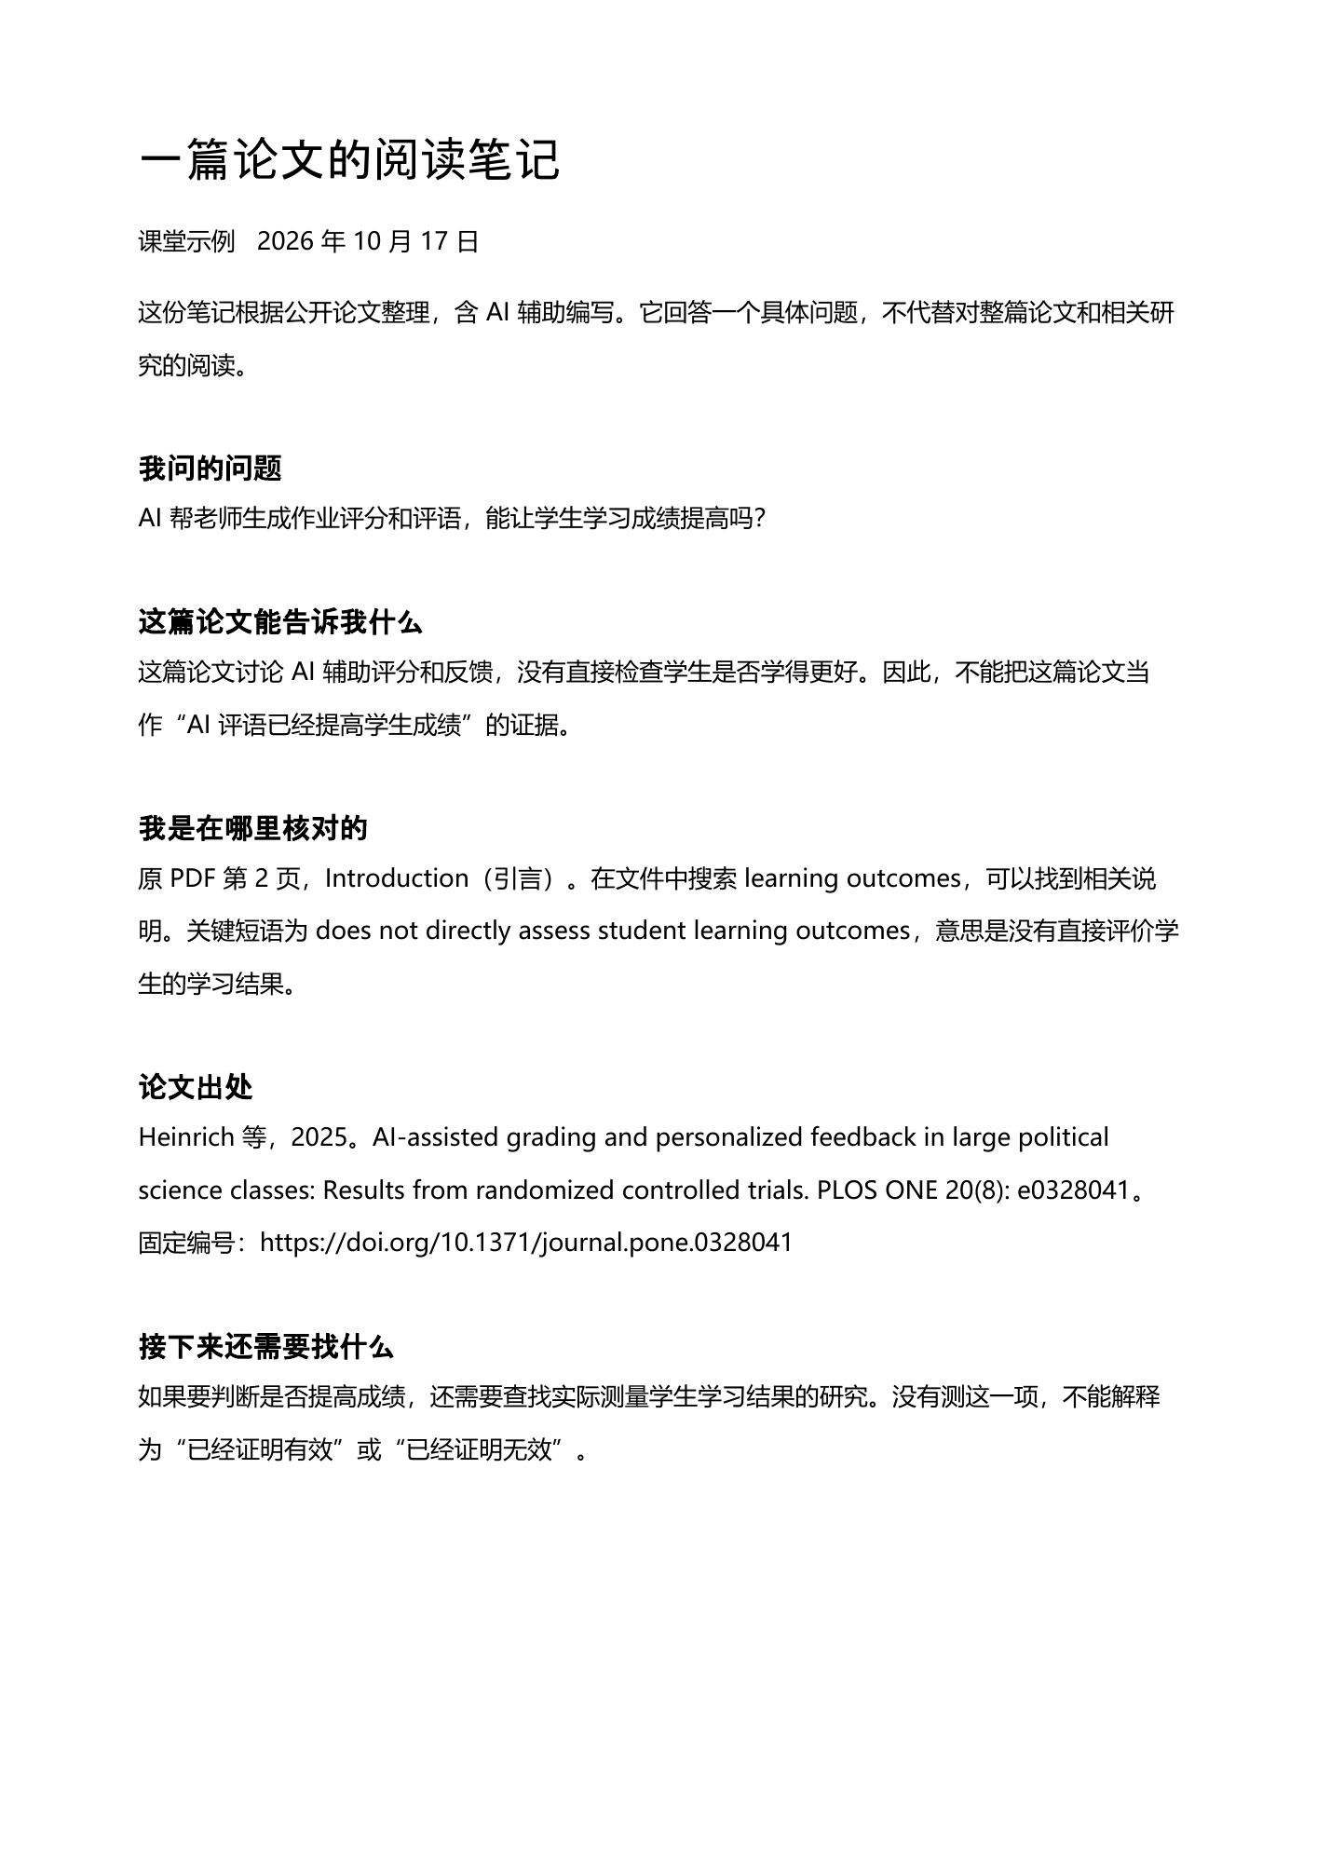
把核对过的内容存成 Word
已保存：论文阅读笔记.docx
1. 问题和回答放在一起。
2. 页码、搜索词和论文编号保留下来。
3. 写明这篇论文还不能回答什么。
这里已经保存了一份可编辑的笔记。你可以把同样的四项用在自己的论文上。
课堂操作示例，提问与回答未经外部模型实测
11
Notes:
左侧为本课实际生成并渲染的Word文件，内容与第9页一致。文件明确标记AI辅助整理与教学用途，没有伪装成外部模型或Agent完成记录。Word只是保存形式；重要的是问题和依据没有分开。
材料：公开论文与课堂操作示例。
本课含AI辅助编写，待讲师审阅。

Slide 12
现在用你的一篇论文试一次
1
选一个你真的想知道的问题
例如：作者有没有测量长期学习效果？
2
找到论文里对应的位置
记录小节名、PDF 页码和关键句。
3
写一句这篇论文能支持的话
再写清它还不能回答什么。
4
把问题、回答和出处放在一起
让旁边的人沿你的记录找到同一句原文。
找不到依据时，把“还不能回答”留在笔记里。补齐后再改。
课堂操作示例，提问与回答未经外部模型实测
12
Notes:
请学员带一篇有权使用的论文操作。第一次练习不要求读懂所有统计，只要求把一个问题与一处真实依据对应起来。如果没有找到足够证据，就把“尚不能回答”写入笔记。讲师检查能否定位和是否写过头，不按笔记字数评分。
材料：公开论文与课堂操作示例。
本课含AI辅助编写，待讲师审阅。

